Slide 1



Slide 2
بسمه تعالی

Slide 3
کارگاه فناوری و ساخت 1

Slide 4
آشنایي با خصوصیات چوب و کاربرد آن در معماري داخلي و تزیینات

Slide 5
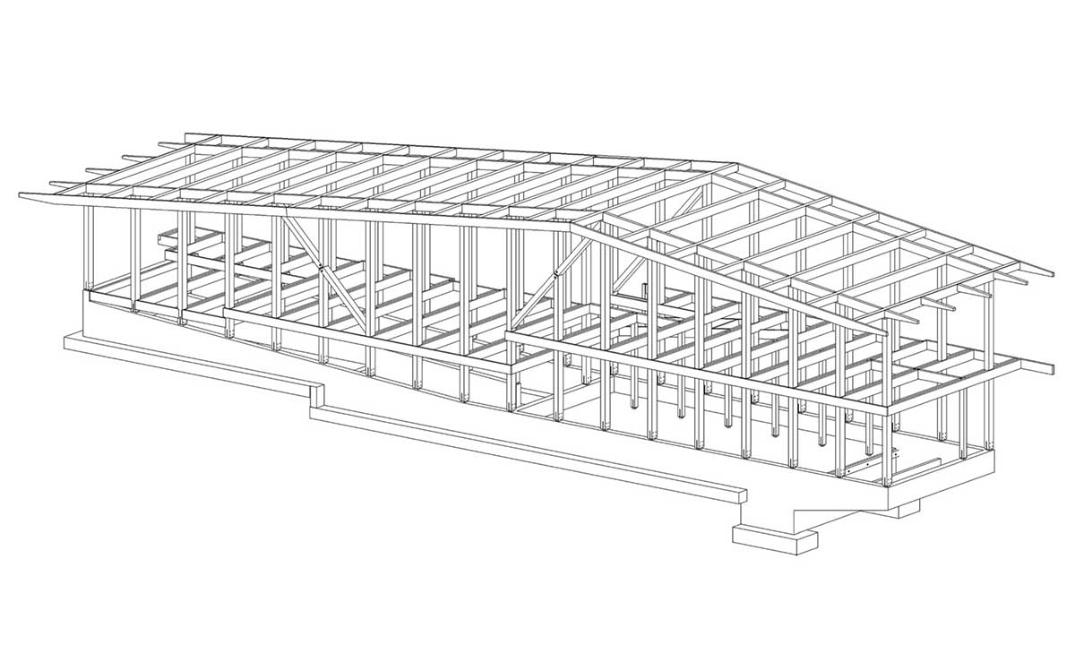
6 عنوان مهم سازه های چوبی

Slide 6
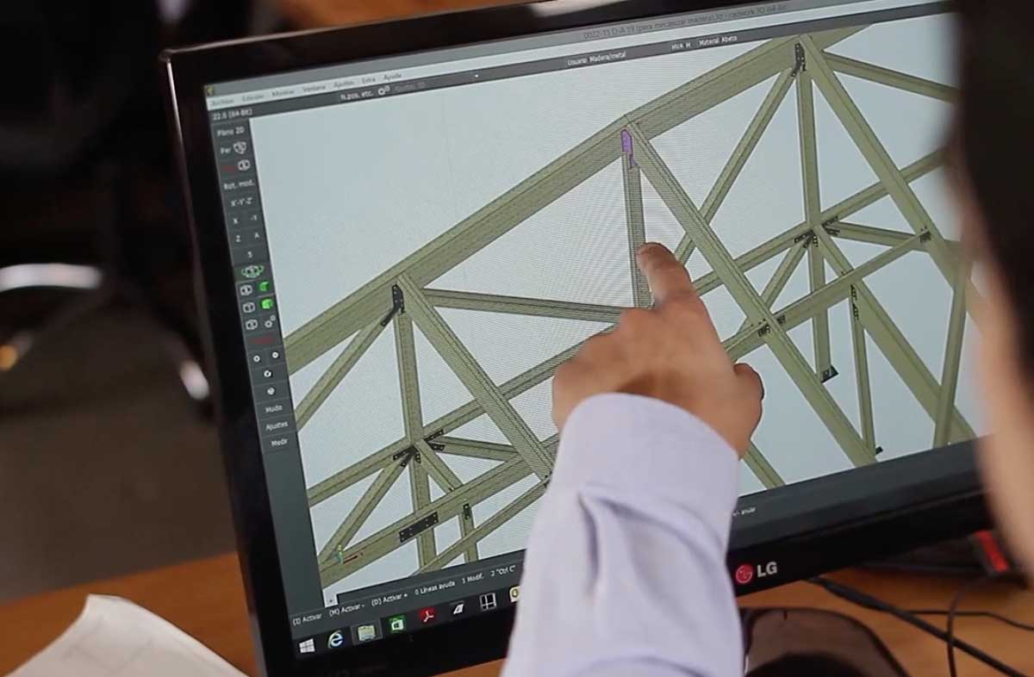
نوعی از چوب را انتخاب کنید که به آسانی مکانیزه شود و مقطع آن به راحتی خود را تشریح کند
برای مکانیزه کردن ساختار چوبی ابتدا باید نوع چوبی که استفاده می کنید را بشناسید و بخش های مختلف آن را به راحتی تشخیص دهید. شناخت موارد فوق به شما کمک می کند تا تغییرات احتمالی در مراحل بعدی را به راحتی تفکیک یا مدیریت کنید. با کمال تعجب بسیاری از معماران، ساختارها را با بخش هایی که وجود ندارد طراحی می کنند. به لطف محاسبات دیجیتال اعداد و بررسی های بدست آمده از بر اساس الزامات سختی و دوام ، فرد طراح را از کابردی نوع چوب در ساختاری که به کار می برد مطلع می سازد. در نتیجه نیاز به تغییرِ سیستمِ اواسط کار از بین می رود.

Slide 7
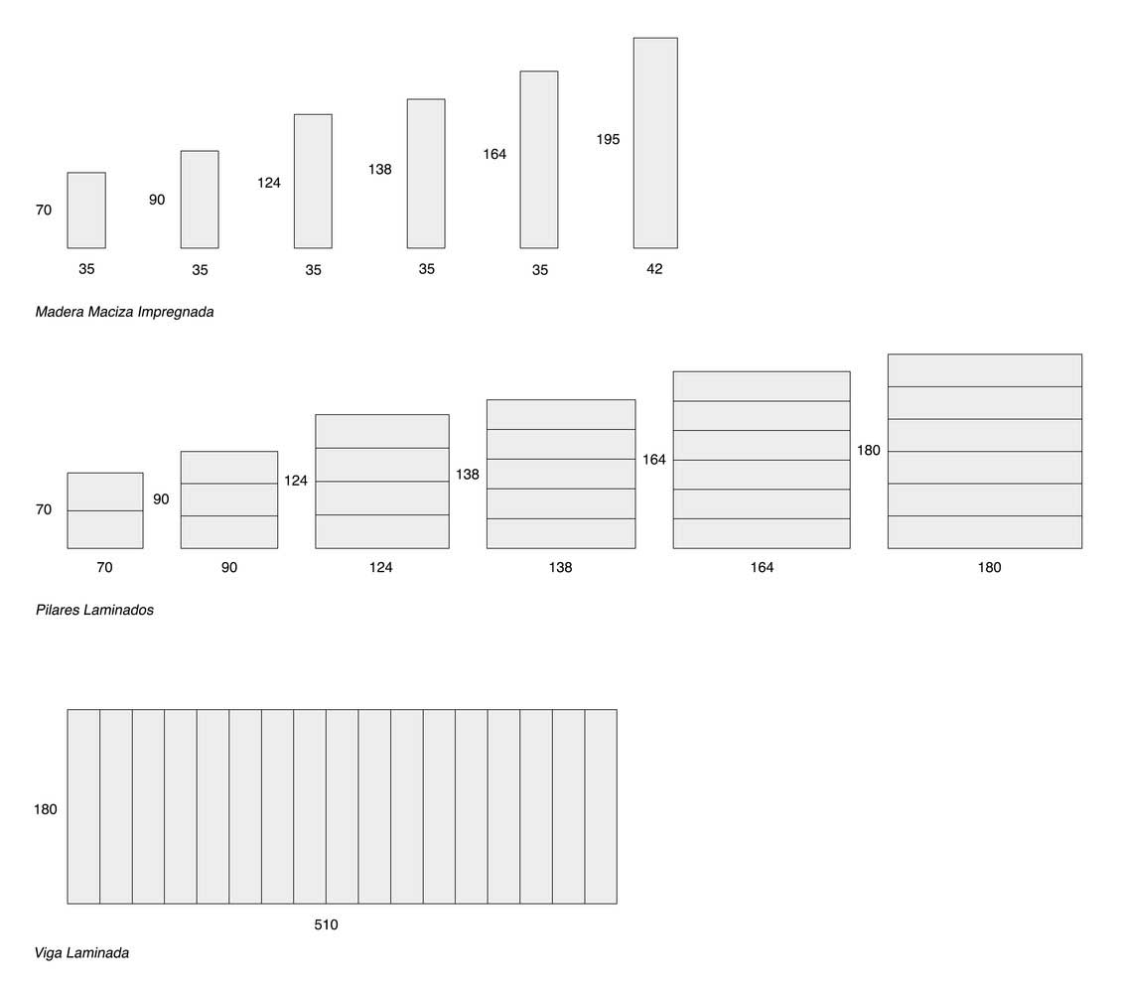
نوعی از چوب را انتخاب کنید که به آسانی مکانیزه شود و مقطع آن به راحتی خود را تشریح کند

Slide 8
در مورد خواص انواع چوب مطالعه داشته باشید و با سیر تغییرات آنها در طول زمان آشنایی داشته باشید
به عنوان مثال شما می توانید خواص کاج مونتری و کاج اورگان را با مشاهده در فرم های لمینت شده و هارد وود مقایسه کنید. کاج اورگان در برابر رطوبت، موریانه و کپک مقاوم بوده و به راحتی می توان در ساختارهای بیرونی مورد استفاده قرار داد. با این حال استفاده از کاج اورگان به عنوان هارد وود به واسطه تغییرات مداوم خاصیتش به راحتی آسیب پذیر می باشد. از طرف دیگر، کاج مونتری مورد بسیار مناسبی برای استفاده به عنوان هارد وود می باشد.
اگر بودجه لازم را داشتید، توصیه می کنیم که از لمینت های چندلایه استفاده کنید، زیرا از هنگام نصب تا پایان عمرشان ظاهر و باطنی یکپارچه دارند، و فرقی هم نمی کند لمینت شما از کاج مونتری باشد یا کاج اورگان با این وجود انواع مختلفی از چوب های طبیعی پرداخت شده طبیعی در بازار وجود دارند که دوام و کیفیت بالاتری داشته و می توانند 15 سال عمر کنند.

Slide 9
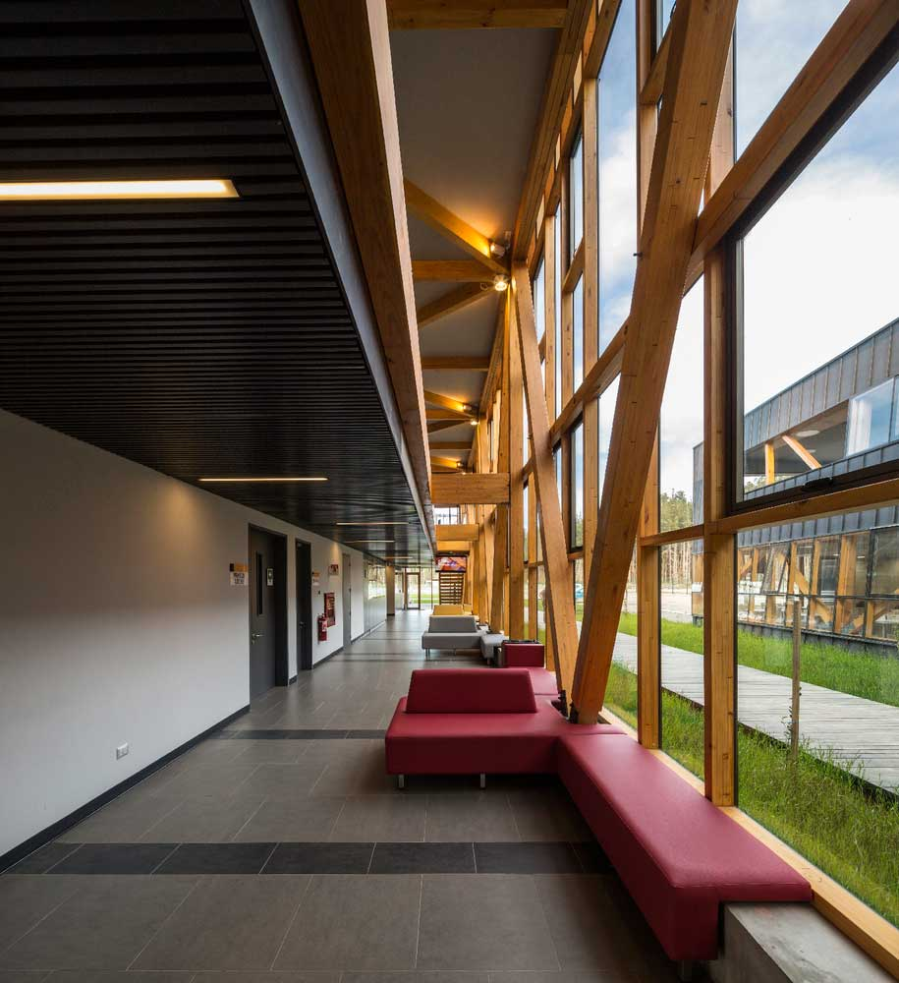
در مورد خواص انواع چوب مطالعه داشته باشید و با سیر تغییرات آنها در طول زمان آشنایی داشته باشید

Slide 10
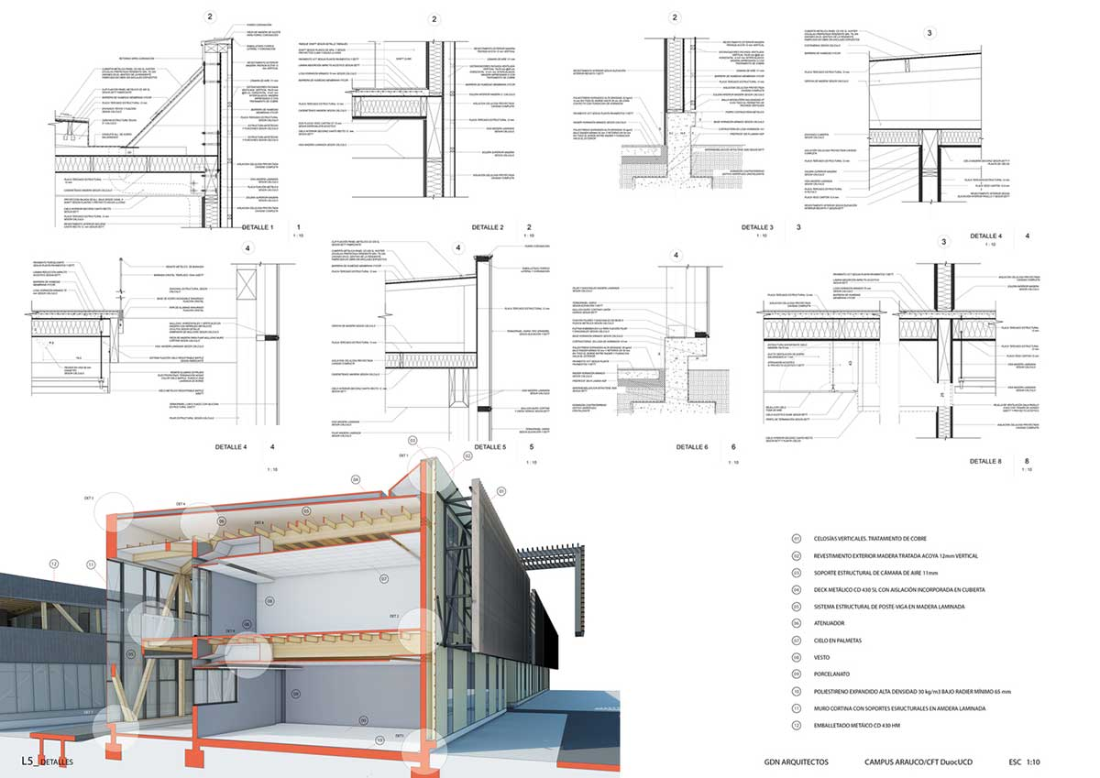
در مورد خواص انواع چوب مطالعه داشته باشید و با سیر تغییرات آنها در طول زمان آشنایی داشته باشید

Slide 11
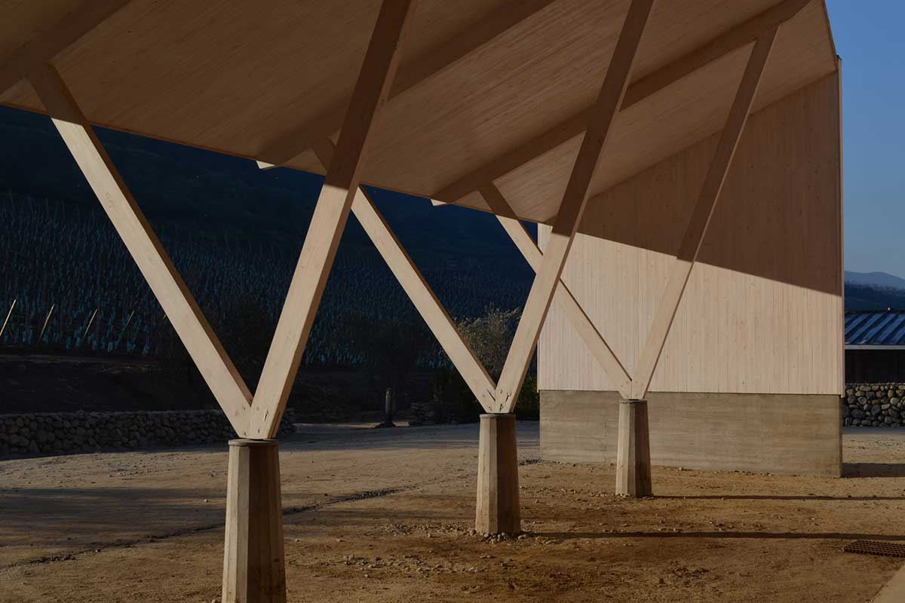
موقعیت قرارگیری پروژه و تلورانس رطوبت و انبساط چوب را در نظر بگیرید.
اگر شما چوب خشک را در یک فضای بسته به کار ببرید، صرف نظر از موقعیت قرارگیری پروژه شما، درجه رطوبت در سازه ساخته شده می بایست پایدار بماند. با این حال اگر پروژه شما در ساحل یا مکانی جنگل باشد، ممکن است تحمل چوب را تغییر دهد. مانند کاهش ابعاد ضخامت چوب که مقاومت آن را در برابر تعریق موجود در هوا متفاوت می کند.

Slide 12
هر چقدر تکه چوب و ضخامت آن بزرگتر باشد، مقاوت آن در برابر آتش بیشتر است.
در مورد کاربری چوب به عنوان ساختار یک سازه، لمینت ها بیشترین مقاومت را در برابر آتش دارند. حتی بیشتر از فولاد، به گونه ای که فقط لایه رویی آن می سوزد. به عنوان مثال اگر مقاومت چوب R30 باشد (R30 به مفهوم این است که ساختار تا 30 دقیقه می تواند عملکرد خود را در هنگام آتش سوزی حفظ کند) و ابعاد سازه قطعه چوب 150 در 42 میلی متر در نظر گرفته شود، می توانید با افزایش مقطعی چوب به اندازه 7/0 میلیمتر مقاومت آن در برابر آتش را 1 دقیقه افزایش دهید. در واقع با اضافه کردن 7/0 میلی متر به ضخامت چوب، مقاومت آن را 1 دقیقه بیشتر کرده اید. به عنوان مثال برای دستیابی مقاومت R30 به R60، باید ضخامت چوب را تا 2.1 سانتی متر افزایش دهید.

Slide 13
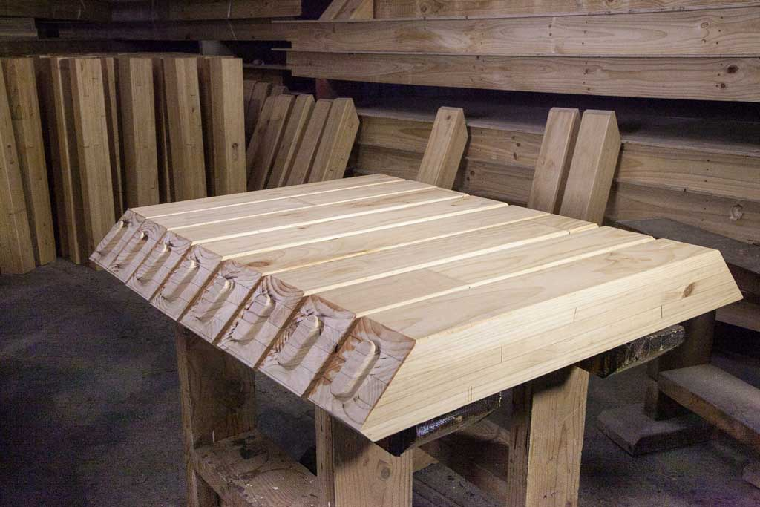
هر چقدر تکه چوب و ضخامت آن بزرگتر باشد، مقاوت آن در برابر آتش بیشتر است.

Slide 14
عملکرد و زیبایی مفاصل و اتصالات مخفی
همراه با کارهای سنتی که توسط فلز بر روی چوب انجام می شده، مجموعه ای از اتصلاتی پنهان وجود دارد که قابلیت اتصال چوب به چوب، و چوب به بتن را با پیچ، مهره و سایر قطعات امکان پذیر می کند. برش چوب توسط دستگاه CNC، دقت کار را بالا برده و هزینه پِرتی چوب را کاهش می دهد. به طور کلی ساختارهای مورد نظرمان را می توان به راحتی با نرم افزار Cadwork طراحی کنیم که با نرم افزارهای Revit و سایر دستگاه های CNC سازگار است.

Slide 15
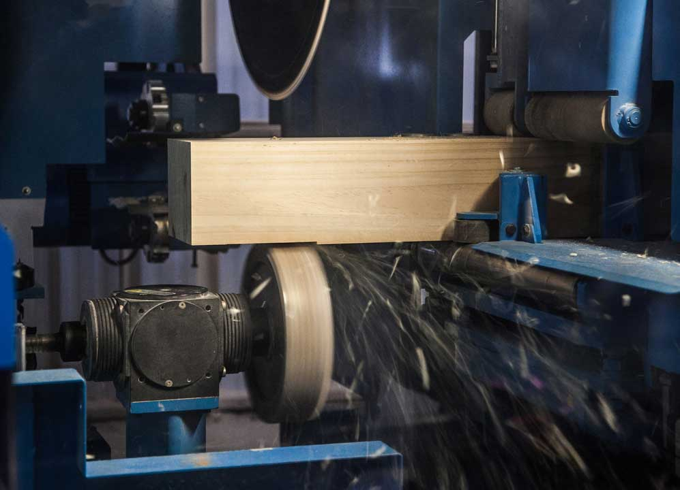
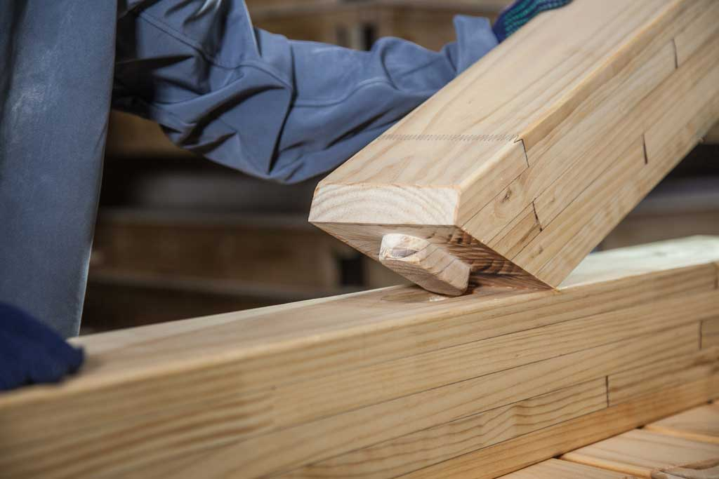
عملکرد و زیبایی مفاصل و اتصالات مخفی

Slide 16
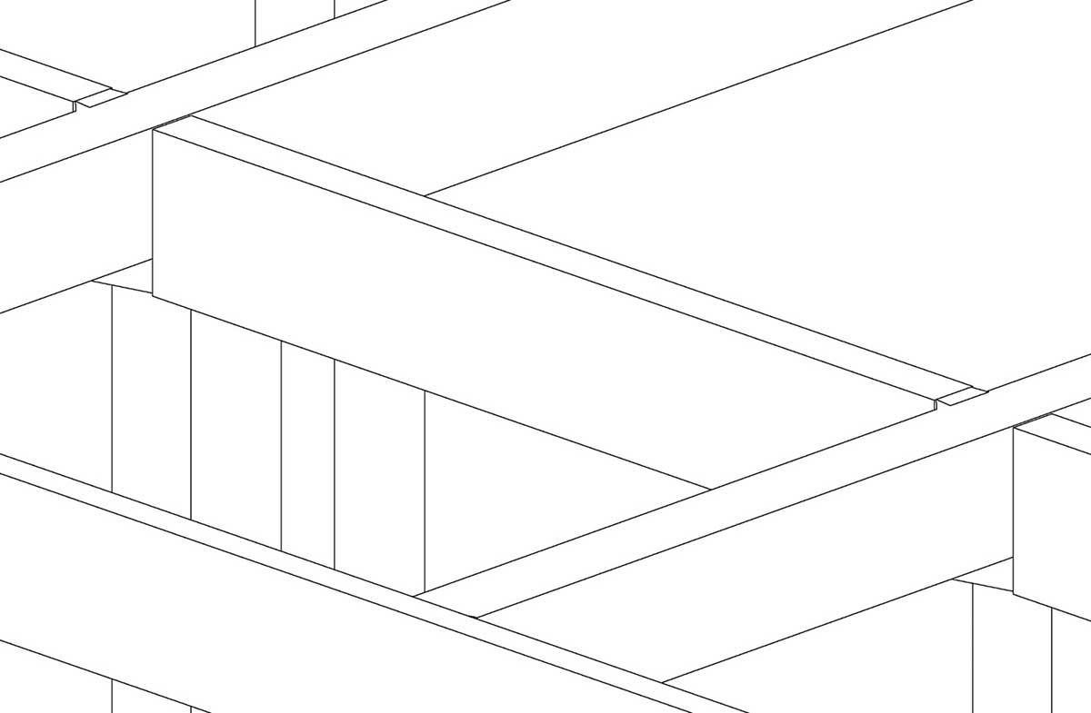
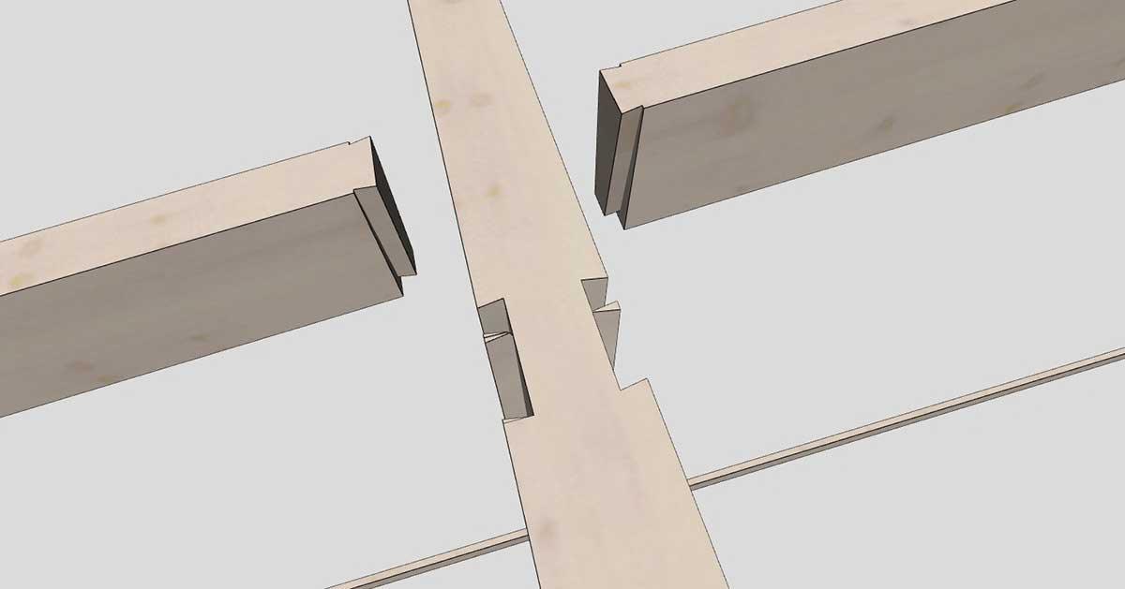
اتصال کام و زبانه
ساخته شده با یک پایه به شکل ذوزنقه ای که همیشه یک انتهای آن پهن تر از طرف دیگر است.

Slide 17
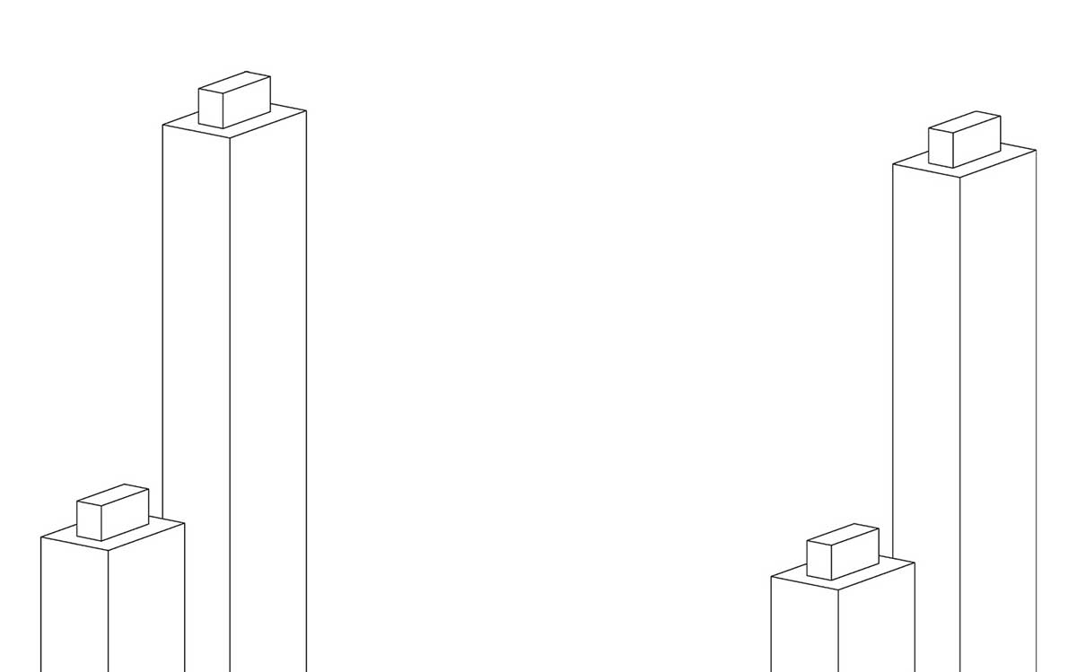
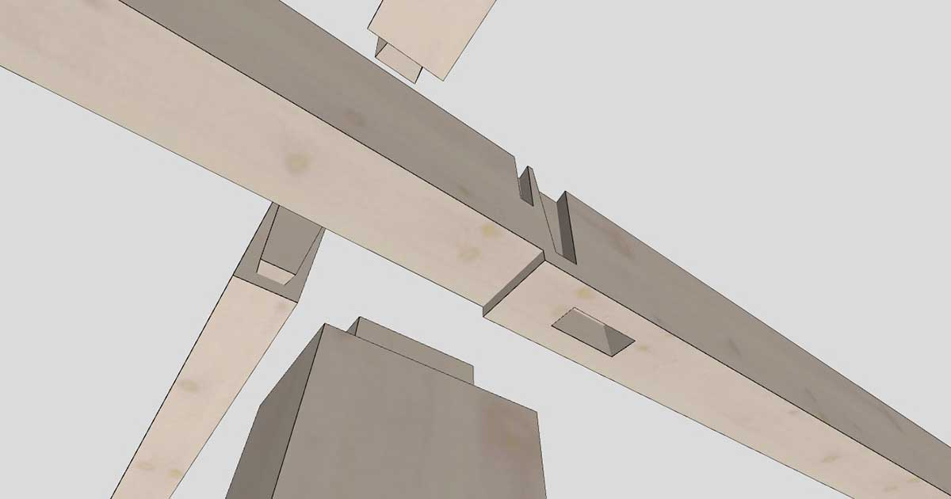
اتصال نر و مادگی
برشی دقیق بین دو قطعه که اجازه می دهد دو چوب را به یکدیگر میخ کنید. این اتصال توسط بدنه چوب صورت میگیرد.

Slide 18
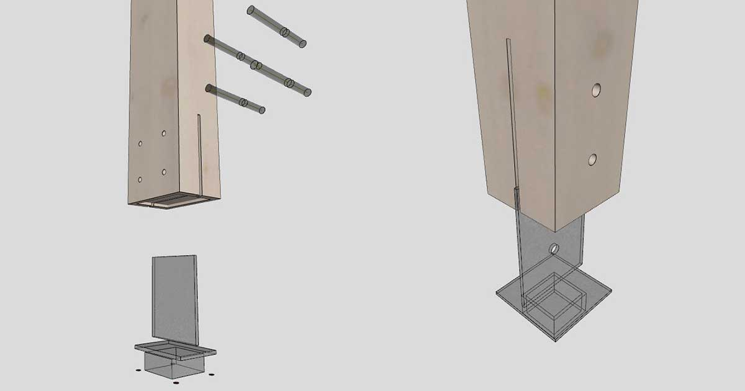
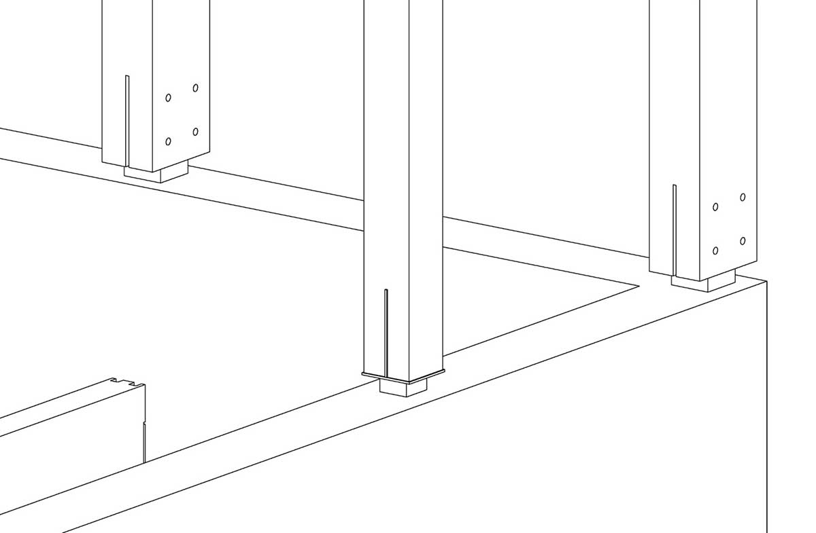
اتصالات پنهان فلزی
این اتصالات قابلیت وصل شدن چوب با متریال هایی مانند بتن را امکان پذیر می کند.

Slide 19
طراحی هدایت شده توسط قوانین شفاف به کاهش هزینه های پروژه کمک می کند.
طراحی توسط اصول ذهنی یکی از بنیادی ترین اصل های طراحی است. اگر این قواعد ناقص یا نامعلوم باشند، ممکن است شما را با هنجارهای بزرگی مواجه کنند. لذا دانستن قوانین اجرایی در هر منطقه، شهر یا کشور ضروری است و شما را با موانع موجود آشنا می کند. آگاهی از قوانین بنیادی، اطمینان از صحیح بودن کار شما را تضمین می کند.
به عنوان مثال Eurocode 5 تمام جنبه های طراحی و ساخت سازه های چوبی را پوشش می دهد و راهنمای بسیار خوبی برای این گونه پروژه ها محسوب می شود.

Slide 20
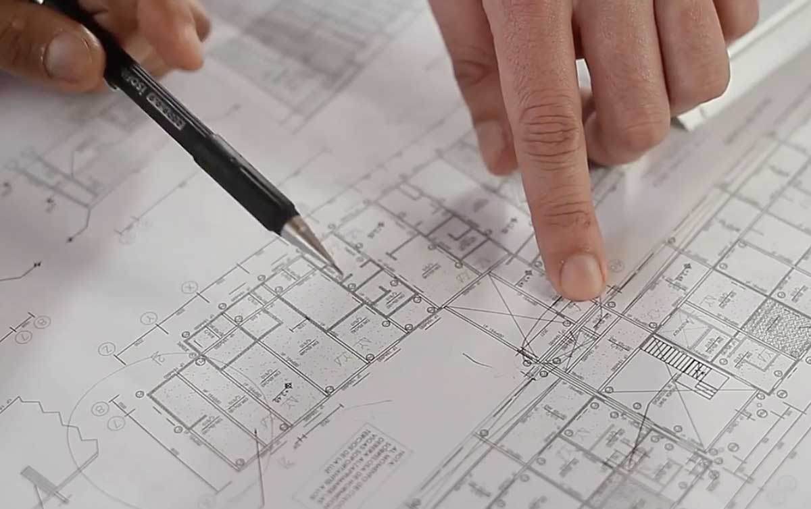
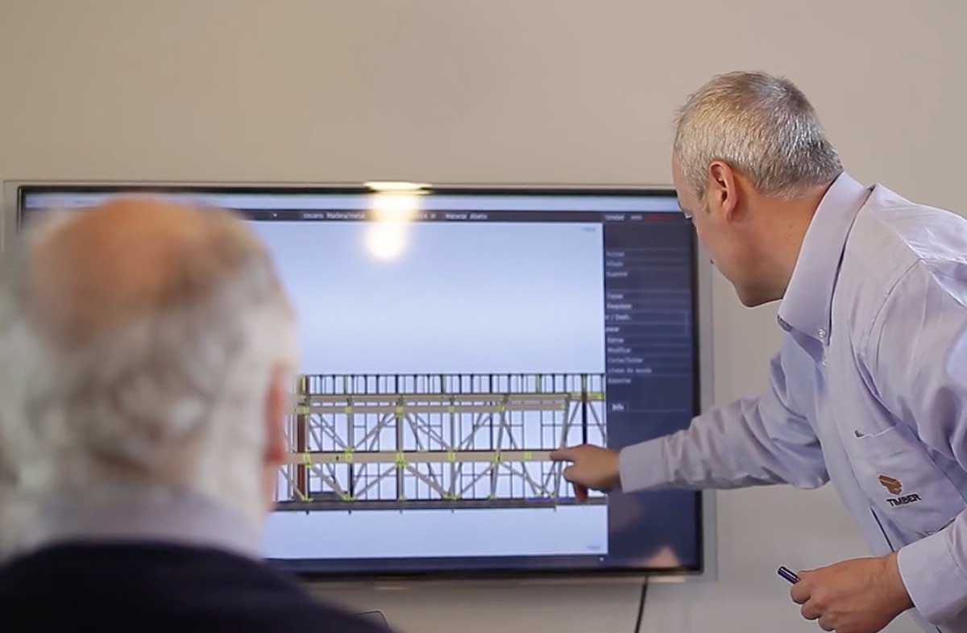
طراحی هدایت شده توسط قوانین شفاف به کاهش هزینه های پروژه کمک می کند.

